Slide 1

Rilevazione di anomalie di rete mediante analisi su serie temporali
Candidato:
Salvatore Costantino
Relatore:
Dott. Luca Deri

Slide 2
Obiettivi
Realizzazione di un sistema automatico di rilevazione di anomalie di rete su serie temporali
Implementazione di tecniche per la rilevazione di anomalie, non basate esclusivamente su soglie fisse (difficili da definire a priori da un utente, e non sempre generalizzabili per tutti i tipi di metriche)
Implementazione di una tecnica di mitigazione del traffico degli host anomali
Efficienza in spazio ed in tempo, in modo da poter analizzare gli host di un’intera sottorete
Buona performance in termini di precisione, specificità e sensibilità

Slide 3
Metriche di Rete
Metriche a breve termine (analizzate dal sistema ogni cinque minuti), ovvero coppie di metriche il cui rapporto in situazioni normali si mantiene approssimativamente costante nel tempo e non supera alcuni valori soglia
Metriche a medio-lungo termine (analizzate dal sistema ogni ora), ovvero singole metriche aventi solitamente trend e stagionalità

Slide 4
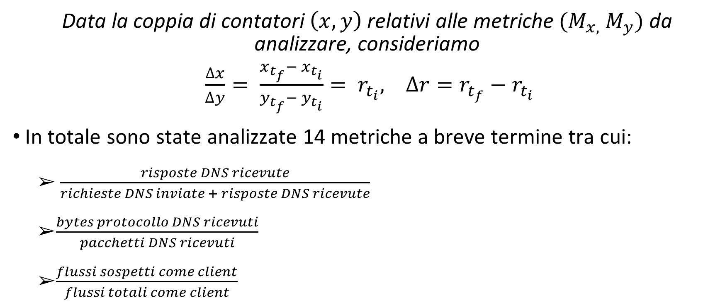
Metriche a Breve Termine
Data la coppia di contatori $\left(x, y\right)$relativi alle metriche $(M_{x, } M_{y})$ da analizzare, consideriamo
$\frac{∆x}{∆y}= \frac{x_{t_{f}}− x_{t_{i}}}{y_{t_{f}}− y_{t_{i}}}= r_{t_{i}}, ∆r=r_{t_{f}}−r_{t_{i}}$
In totale sono state analizzate 14 metriche a breve termine tra cui:
$\frac{risposte DNS ricevute}{richieste DNS inviate + risposte DNS ricevute}$
$\frac{bytes protocollo DNS ricevuti}{pacchetti DNS ricevuti}$
$\frac{flussi sospetti come client}{flussi totali come client}$

Slide 5
Metriche a Medio-lungo Termine
Bytes inviati, Bytes ricevuti, flussi come client, flussi come server
Ulteriore controllo sulle seguenti categorie di protocolli/eventi:
Protocolli di accesso remoto
Protocolli sconosciuti
Malware
Mining

Slide 6
Tecniche di Rilevazioni di Anomalie
In questo lavoro di Tesi sono state considerate le seguenti tecniche/algoritmi:
Threshold, per la rilevazione di valori anomali delle metriche a breve termine
RSI, per la rilevazione di variazioni anomale dei valori delle metriche a breve termine
Prophet, per la rilevazioni di comportamenti delle metriche a lungo termine non in linea con la loro storia passata (in termini di trend e stagionalità)

Slide 7
Threshold
Soglie utilizzate:
Soglia fissata a 576 per le metriche relative alla dimensione media dei pacchetti DNS inviati e ricevuti
Data exfiltration/infiltration
Soglia fissata a 0.50 per le altre metriche a breve termine
Il valore del rapporto risulta anomalo

Slide 8
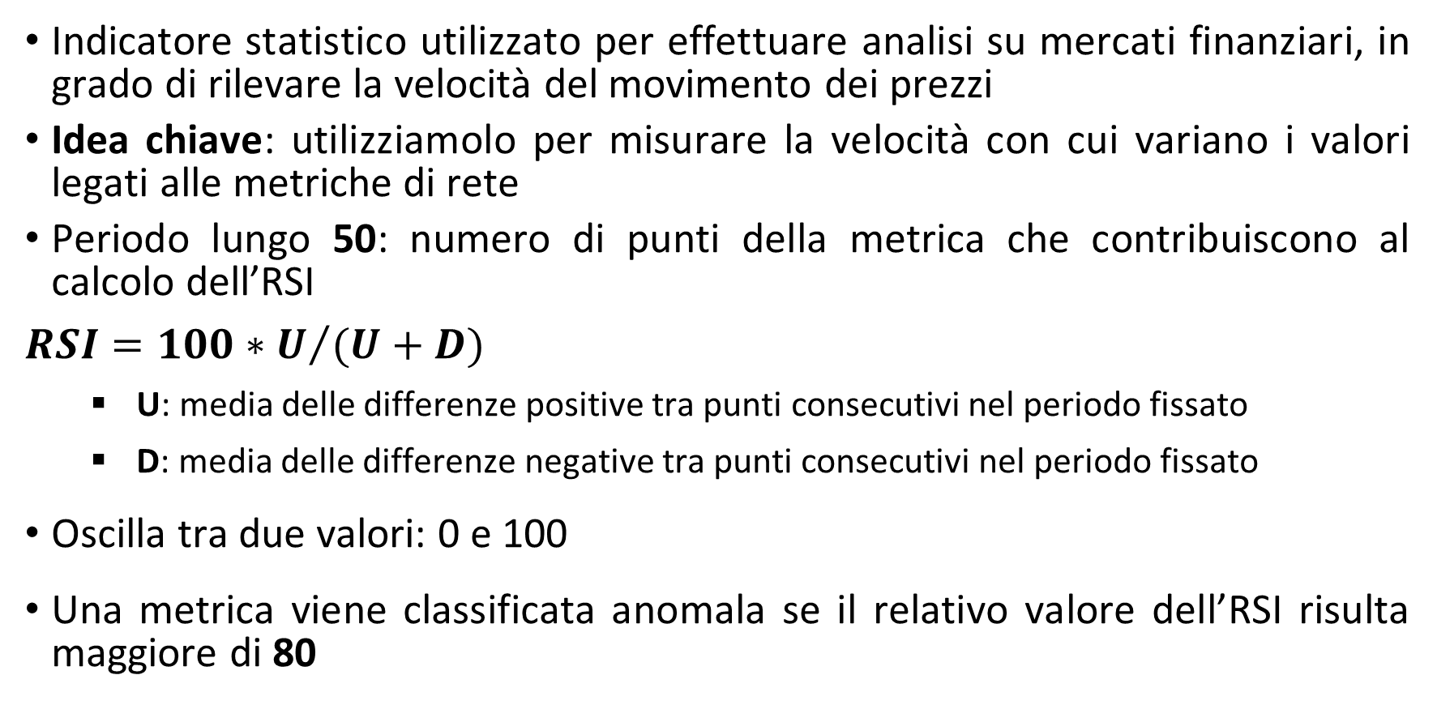
RSI
Indicatore statistico utilizzato per effettuare analisi su mercati finanziari, in grado di rilevare la velocità del movimento dei prezzi
Idea chiave: utilizziamolo per misurare la velocità con cui variano i valori legati alle metriche di rete
Periodo lungo 50: numero di punti della metrica che contribuiscono al calcolo dell’RSI
$$RSI=100∗U/{(U+D)}$$
U: media delle differenze positive tra punti consecutivi nel periodo fissato
D: media delle differenze negative tra punti consecutivi nel periodo fissato
Oscilla tra due valori: 0 e 100
Una metrica viene classificata anomala se il relativo valore dell’RSI risulta maggiore di 80

Slide 9
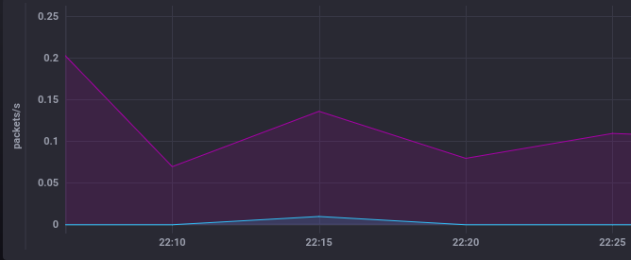
Soglia RSI: 80 vs 70
70 è la soglia superiore utilizzata nell’algoritmo originale, ma essa genera vari falsi positivi
Falso positivo rilevato di tipo «dns_errors» (valore rapporto circa 0.07)

Slide 10
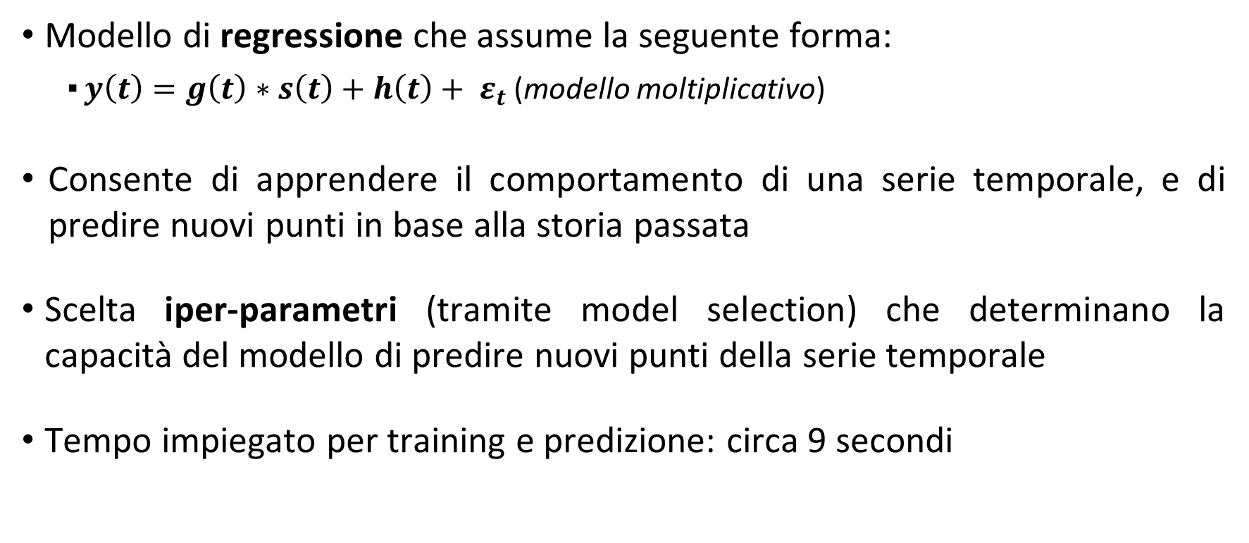
Prophet
Modello di regressione che assume la seguente forma:
$y\left(t\right)=g\left(t\right)∗s\left(t\right)+h\left(t\right)+ ε_{t}$ (modello moltiplicativo)
Consente di apprendere il comportamento di una serie temporale, e di predire nuovi punti in base alla storia passata
Scelta iper-parametri (tramite model selection) che determinano la capacità del modello di predire nuovi punti della serie temporale
Tempo impiegato per training e predizione: circa 9 secondi

Slide 11
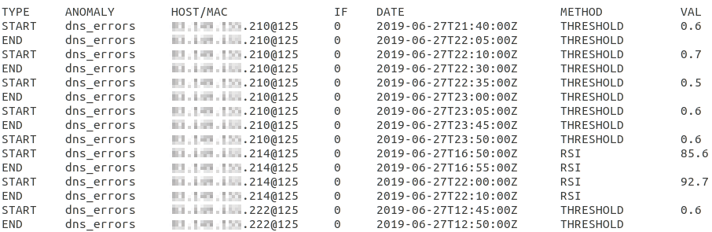
Esempio di allarmi sulle metriche analizzate

Slide 12
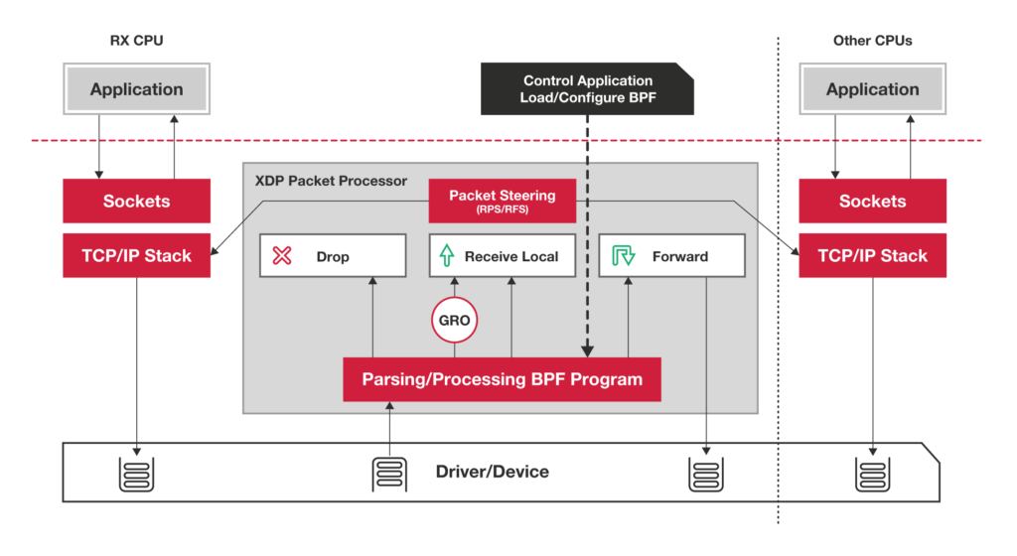
Mitigazione Traffico: XDP
Analisi dei pacchetti direttamente all’interno del Kernel Linux, grazie alla tecnologia eBPF (Extended Berkeley Packet Filter)
Blocco totale del traffico degli host anomali, per sospetta attività d’attacco

Slide 13
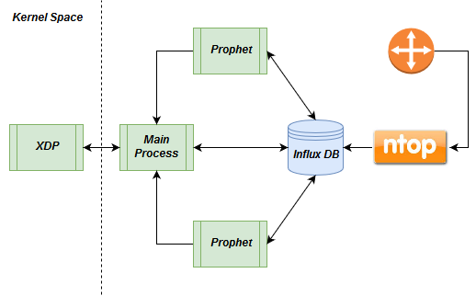
Architettura software
Codice C
Codice Python

Slide 14
Validazione
Validazione effettuata sugli host di un ISP locale avente le seguenti caratteristiche:
256k host totali
16k host attivi
Velocità media di rete pari a 600 Mbit/s
Metriche a breve termine analizzate per circa due giorni
Metriche a medio-lungo termine analizzate per circa tre settimane

Slide 15
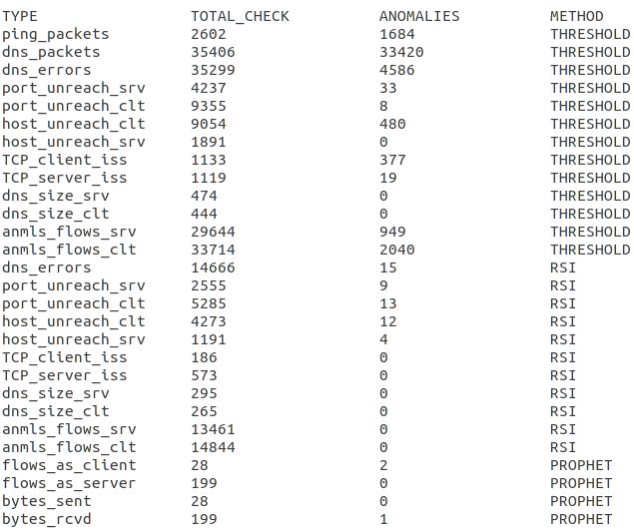
Anomalie Rilevate
Metriche a breve termine
Metriche a
medio –lungo termine

Slide 16
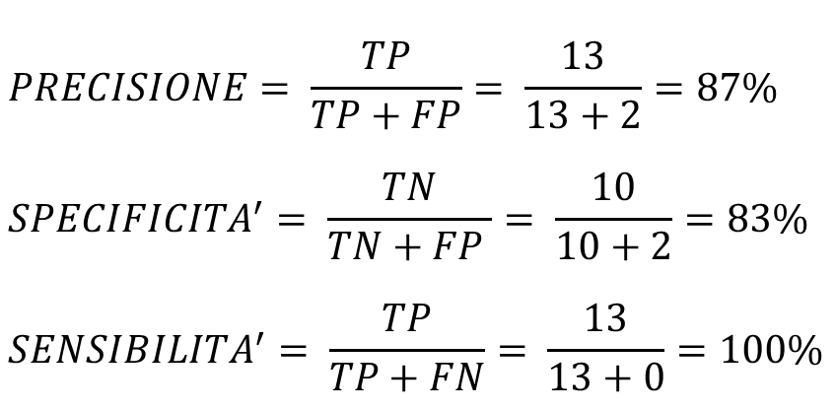
Valutazione Threshold
Sono stati etichettati manualmente 25 host: 15 host risultati anomali e 10 host risultati non anomali
$$PRECISIONE= \frac{TP}{TP+FP}= \frac{13}{13+2}=87\%$$
$$SPECIFICITA^{′}= \frac{TN}{TN+FP }= \frac{10}{10+2}=83\%$$
$$SENSIBILITA^{′}= \frac{TP}{TP+FN}= \frac{13}{13+0}=100\%$$

Slide 17
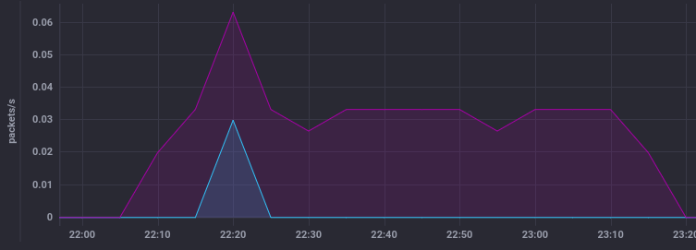
Vero Positivo Threshold
«ping_packets»: presenti risposte ICMP echo (curva viola), senza richieste ICMP echo (curva blu)

Slide 18

Valutazione RSI
Sono stati etichettati manualmente 20 host: 10 host rilevati anomali, 10 host non rilevati anomali
 | Host anomali | Host non anomali
Rilevati | 7 | 3
Non rilevati | 2 | 8
$$PRECISIONE= \frac{TP}{TP+FP}= \frac{7}{7+3}=70\%$$
$$SPECIFICITA^{′}= \frac{TN}{TN+FP }= \frac{8}{8+3}=73\%$$
$$SENSIBILITA^{′}= \frac{TP}{TP+FN}= \frac{7}{7+2}=78\%$$

Slide 19
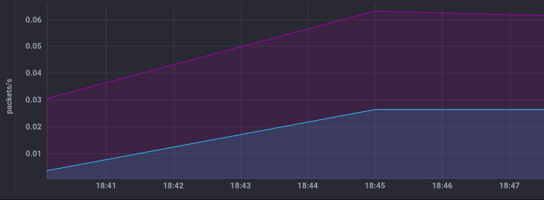
Vero Positivo RSI
«dns_errors»: il valore del rapporto risulta anomalo, e registra un incremento di circa 0.50 rispetto ai 5 minuti precedenti

Slide 20
Valutazione Prophet
3 anomalie rilevate, su oltre 400 controlli
Tutte e 3 sono falsi positivi, riconducibili ad un cambiamento di comportamento fisiologico degli host analizzati
Specificità prossima al 100%
I 3 falsi positivi non vengono rilevati, se viene attivato il controllo delle categorie di protocolli

Slide 21
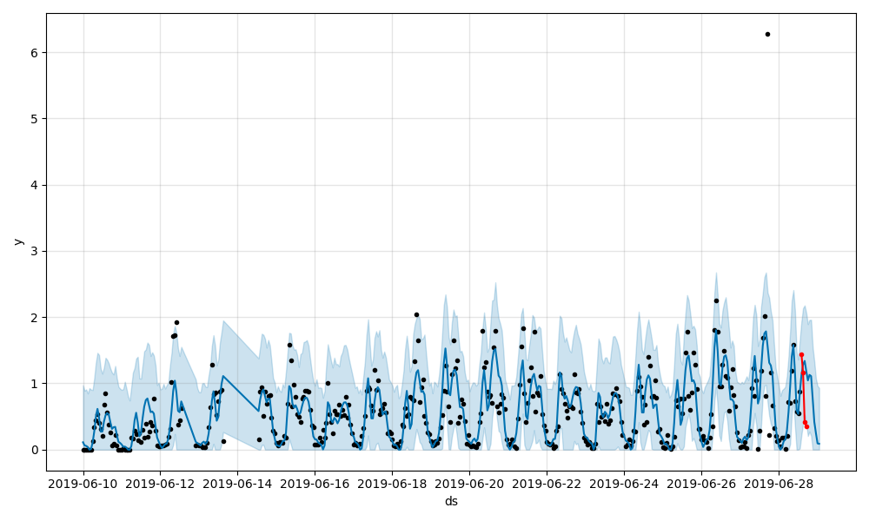
Falso positivo Prophet
predizione
Punti neri: valori serie temporale reale (training)
Fitting
Curva blu: approssimazione serie temporale reale
Curva rossa: valori serie temporale reale (no training)
Area celeste: intervalli di incertezza

Slide 22
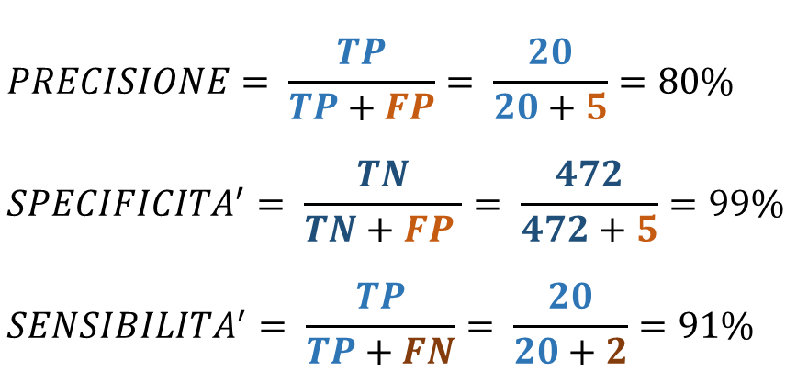
Risultati finali
 |  | Host anomali | Host non anomali
Threshold | Rilevati | 13 | 2
 | Non rilevati | 0 | 10
RSI | Rilevati | 7 | 3
 | Non rilevati | 2 | 8
Prophet + DPI | Rilevati | 0 | 0
 | Non rilevati | 0 | 454
Totale | Rilevati | 20 | 5
 | Non rilevati | 2 | 472
$$PRECISIONE= \frac{TP}{TP+FP}= \frac{20}{20+5}=80\%$$
$$SPECIFICITA^{′}= \frac{TN}{TN+FP }= \frac{472}{472+5}=99\%$$
$$SENSIBILITA^{′}= \frac{TP}{TP+FN}= \frac{20}{20+2}=91\%$$

Slide 23
Lavori Futuri
Correlazione tra serie temporali di host diversi, in modo da generare allarmi più significativi
Allarmi come input ad un livello di analisi superiore, per esempio un autoencoder
Miglioramento tecnica di mitigazione, che appare troppo drastica e non in grado di proteggere un eventuale host sotto possibile attacco

Slide 24
Contributo originale
Uso di algoritmi e tecniche non attualmente presenti nello stato dell’arte relativo alla rilevazione di anomalie di rete:
Indicatore statistico finanziario, nel breve termine
Modello di predizione su serie temporale, nel medio-lungo termine

Slide 25
Conclusione
Il problema della rilevazione di anomalie non ha, ad oggi, una soluzione semplice e universale, e ogni tecnica presenta i suoi punti di forza e debolezza
In questo lavoro di Tesi vengono analizzati host generici, su cui non è possibile effettuare alcuna assunzione sul tipo di traffico generato (come invece accade in ambiente IoT (Internet of Things)): il problema è risultato particolarmente complesso da affrontare
Si è realizzato un sistema intelligente, capace di analizzare e mitigare alcune anomalie di rete presenti in un’intera rete, in modo efficiente e con buona precisione

